Slide 1
«Безопасность детей в сети Интернет»

Slide 2
В настоящее время компьютер стал неотъемлемой частью нашей жизни. Интернет является своеобразным окном в мир, через который можно получить доступ к любой информации или поделиться ею.
Число пользователей Интернета в России стремительно растет и молодеет, доля детской аудитории среди них очень велика. Для многих детей Интернет становится информационной средой, без которой они не представляют себе жизнь. Вместе с тем, в Интернете содержится огромная масса информации, которая является запрещенной для детей, так как может нанести вред их физическому и психическому здоровью, духовному и нравственному развитию. В связи с постоянным ростом несовершеннолетних пользователей, остро стоит проблема обеспечения информационной безопасности детей в сети Интернет.

Slide 3
Согласно российскому законодательству информационная безопасность детей – это состояние защищенности детей, при котором отсутствует риск, связанный с причинением информацией, в том числе распространяемой в сети Интернет, вреда их здоровью, физическому, психическому, духовному и нравственному развитию (Федеральный закон от 29.12.2010 № 436-ФЗ «О защите детей от информации, причиняющей вред их здоровью и развитию»).
Развитие и обеспечение информационной грамотности признаны эффективной мерой противодействия посягательств Достичь высоких результатов в обеспечении информационной безопасности детей невозможно без привлечения родителей. Часто родители не понимают и недооценивают угрозы, которым подвергается их ребенок в сети Интернет.
Сегодня мы рассмотрим виды существующих интернет угроз и рекомендации по обеспечению безопасности ребенка в сети Интернет дома.

Slide 4
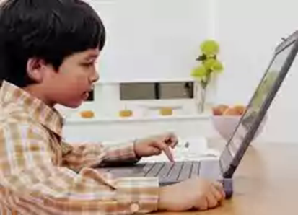
Статистика посещения детьми интернета
Компания RUметрика провела масштабное исследование, сделав следующие выводы:
Детская аудитория Интернета составляет почти 9 млн. Из них три четверти пользуются ресурсами без контроля со стороны родителей.
Около 40 % детей посещают сайты, содержащие материалы с пометкой 18+.
Примерно 20% просматривают видео, содержащее сцены насилия, а также другие нежелательные материалы (нецензурная лексика, наркотики, суициды).
Только половина детей не встречали в сети ссылок или ресурсов, содержание которых не предназначено для детей.

Slide 5
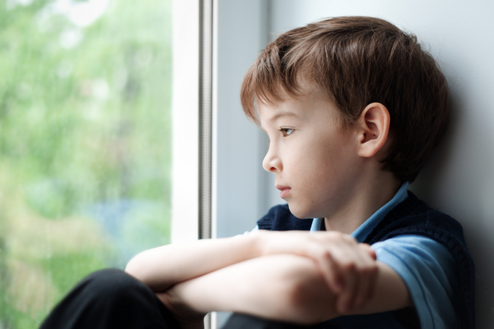
Почему дети уходят в Интернет?
Лень
Одиночество, отсутствие друзей
Игры заманивают
Кажущаяся легкость в общении
Проблемы в семье
Неумение занять себя
Слишком много свободного времени

Slide 6
Виды угроз сети Интерне
Угроза заражения вредоносным ПО. Ведь для распространения вредоносного ПО и проникновения в компьютеры используется целый спектр методов. Среди таких методов можно отметить не только почту, компакт-диски, дискеты и прочие сменные носители информации или скачанные из Интернет файлы. Например, программное обеспечение для мгновенного обмена сообщениями сегодня являются простым способом распространения вирусов, так как очень часто используются для прямой передачи файлов. Дети, неискушенные в вопросах социальной инженерии, могут легко попасться на уговоры злоумышленника. Этот метод часто используется хакерами для распространения троянских вирусов.

Slide 7
• Доступ к нежелательному содержимому. Ведь сегодня дела обстоят таким образом, что любой ребенок, выходящий в Интернет, может просматривать любые материалы. А это насилие, наркотики порнография, страницы, подталкивающие молодежь к самоубийствам, анорексии , убийствам, страницы с националистической или фашистской идеологией и многое-многое другое. Ведь все это доступно в сети без ограничений. Часто бывает так, что просмотр этих страниц даже не зависит от ребенка, ведь на многих сайтах отображаются всплывающие окна содержащие любую информацию;
• Контакты с незнакомыми людьми с помощью чатов или электронной почты. Все чаще и чаще злоумышленники используют эти каналы для того, чтобы заставить детей выдать личную информацию. Выдавая себя за сверстника жертвы, они могут выведывать личную информацию и искать личной встречи;
• Неконтролируемые покупки. Не смотря на то, что покупки через Интернет пока еще являются новшеством для большинства из нас, но скоро и эта угроза может стать весьма актуальной.

Slide 8
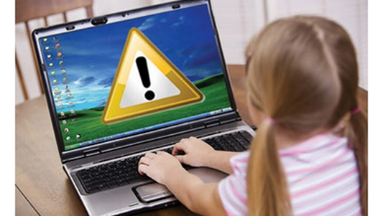
Общие правила безопасности при работе в сети
1. Посещайте Интернет вместе с детьми. Поощряйте ваших детей делиться с вами их успехами и неудачами в деле освоения Интернет;
2.Объясните детям, что если в Интернет что-либо беспокоит их, то им следует не скрывать этого, а поделиться с вами своим беспокойством;
3.Объясните ребенку, что при общении в чатах, использовании программ мгновенного обмена сообщениями, использовании он-лайн игр и других ситуациях, требующих регистрации, нельзя использовать реальное имя, помогите вашему ребенку выбрать регистрационное имя, не содержащее никакой личной информации;
4. Объясните ребенку, что нельзя выдавать свои личные данные, такие как домашний адрес, номер телефона и любую другую личную
информацию, например, любимое место прогулки, время
возвращения домой, место работы отца или матери и т.д.;

Slide 9
5. Объясните своему ребенку, что в реальной жизни и в Интернет нет разницы между неправильными и правильными поступками;
6. Научите ваших детей уважать собеседников в Интернет. Убедитесь, что они понимают, что правила хорошего тона действуют одинаково в Интернет и в реальной жизни;
7. Скажите им, что никогда не стоит встречаться с друзьями из Интернет. Ведь люди могут оказаться совсем не теми, за кого себя выдают;
8. Объясните детям, что далеко не все, что они могут прочесть или увидеть в Интернет– правда. Приучите их спрашивать о том, в чем они не уверены;
9. Не забывайте контролировать детей в Интернет с помощью специального программного обеспечения. Это поможет вам отфильтровывать вредоносное содержание, выяснить, какие сайты на самом деле посещает ваш ребенок и что он там делает.

Slide 10
Советы для родителей детей 6-8 лет
В таком возрасте желательно работать в сети Интернет только в присутствии родителей;
Обязательно объясните ребенку, что общение в Интернет – это не реальная жизнь, а своего рода игра При этом постарайтесь направить его усилия на познание мира;
Добавьте детские сайты в раздел Избранное. Создайте там папку для сайтов, которые посещают ваши дети;
Используйте специальные детские поисковые машины, типа MSN Kids Search (http://search.msn.com/kids/default.aspx?FORM=YCHM );
Используйте средства блокирования нежелательного контента как дополнение к стандартному Родительскому контролю;
Научите вашего ребенка никогда не выдавать в Интернет информацию о себе и своей семье;
Приучите вашего ребенка сообщать вам о любых угрозах или тревогах, связанных с Интернет.
Установите несколько четких и жестких правил для ребенка, чтобы контролировать расписание, время подключения и способ использования им Интернета. Убедитесь, что установленные правила выполняются. Особенно важно контролировать выход ребенка в Интернет в ночное время.
Хороший антивирус – союзник в защите Вашего ребенка от опасностей Интернета.
Ребенку не следует давать свой пароль кому-либо, за исключением взрослых членов семьи.
Следует объяснить ребенку, что он не должен делать того, что может стоить семье денег, кроме случаев, когда рядом с ним находятся родители.

Slide 11
Как справляться с интернет-зависимостью
Постарайтесь наладить контакт с ребенком.
Не запрещайте ребенку пользоваться интернетом, но постарайтесь установить регламент пользования.
Следите за тем, какие сайты посещает Ваш ребенок. Предложите своему ребенку заняться чем-то вместе, постарайтесь его чем-то увлечь.
Дети с интернет-зависимостью субъективно ощущают невозможность обходиться без сети. Постарайтесь тактично поговорить об этом с ребенком.
Если вы обеспокоены безопасностью ребенка при его работе в Интернете, если ребенок подвергся опасности или стал жертвой сетевых преследователей и мошенников:
Обратитесь на линию помощи www.detionline.com
Эксперты помогут решить проблему, а также проконсультируют по вопросу безопасного использования детьми мобильной связи и Интернет.

Slide 12
Будьте для ребёнка примером!
Спасибо за внимание!

